Slide 1
ЛАБОРАТОРНА РОБОТА №3
Піт-15-3
Чолія Михайла

Slide 2
Написання user story та створення mockup
Мета: Написання user story та створення mockup.

Slide 3
User stroy
я, як користувач, повинен мати можливість підтвердження дії видалення коментарів.

Slide 4
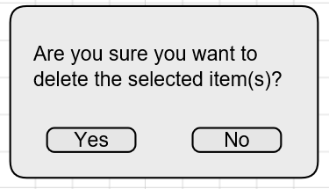
Mockup

Slide 5
Functional Requirements
Якщо користувач натисне кнопку «Delete» на екрані повинен з’явитися діалог на якому користувач побачить повідомлення «Are you sure you want to delete the selected item(s)?» та дві кнопки: «Yes» та «No».
Якщо користувач натисне на кнопку з позначенням «Yes» то всі позначені коментарі будуть видалені, а якщо користувач натисне на клавішу з надписом «No» то позначенні коментарі залишуться не видаленими.

Slide 6
Items
Діалог повинен зявлятись тільки при натисненні кнопки «Delete».
Діалог повинен містити наступне повідомлення «Are you sure you want to delete the selected item(s)?».
Діалог повинен містити дві кнопки «Yes» та «No».
Кнопка «Yes» повинна підтверджувати видалення коментарів.
Кнопка «No» повинна відміняти видалення коментарів.
Після натиснення будь-якої з кнопок діалог повинен закриватись.

Slide 7
Висновок
В ході виконання даної лабораторної роботи було написано user story для діалогового вікна «Підтвердження видалення коментарів» та розроблено його mockup.

